Slide 1
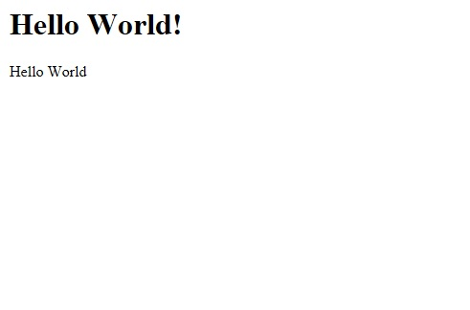
JSP연습
다음과 같이 결과가 나오도록 JSP로 구현하라.

Slide 2
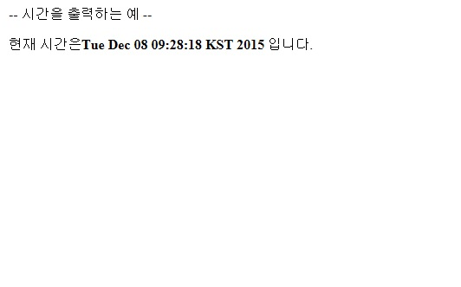
JSP연습
다음과 같이 결과가 나오도록 JSP로 구현하라.

Slide 3
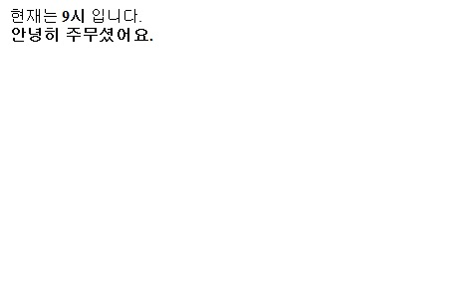
JSP연습
다음과 같이 결과가 나오도록 JSP로 구현하라.
시간에 따른 인사말(안녕히 주무셨어요, 안녕하세요, 안녕히 주무세요 등)

Slide 4
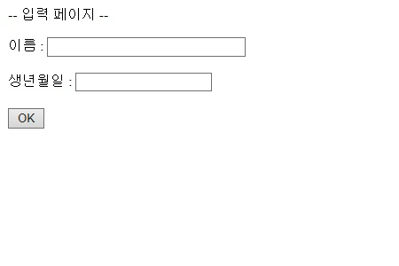
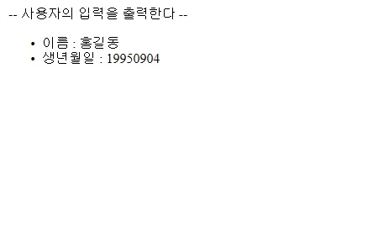
JSP연습
다음과 같이 결과가 나오도록 JSP로 구현하라.

Slide 5
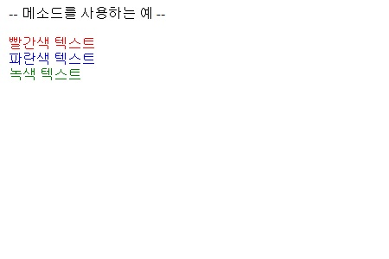
JSP연습
다음과 같이 결과가 나오도록 JSP로 구현하라.

